Slide 1
后缀自动机
SovietPower
备忘：背景之后改回去

Slide 2
结束位置right及其性质
考虑字符串s的任意非空子串t。我们称终点集合right(t)为：s中所有t出现位置终点的集合(即串的右端点)。

Slide 3
结束位置right及其性质
引理1：两个非空子串u,v(len(u)≤len(v))是终点等价的，当且仅当u在母串s中作为v的后缀出现。
证明：显然。
引理2：两个非空子串u,v(len(u)≤len(v))，
如果u是v的后缀，那么right(v)是right(u)的子集；
否则right(u)与right(v)不相交。
证明：假设right(u)与right(v)有一个公共元素，那么u,v在同一位置结束，即u是v的后缀。这样v出现的每次终点u都会出现，即right(v) ⊂ right(u)。

Slide 4
结束位置right及其性质
引理3：考虑一个终点等价类(其中的子串互不相同)。
将该终点等价类中的子串按长度递减排序。排序后的序列中，每个子串将比上一个子串短，且是上一个子串的后缀。
即：某一终点等价类的子串中互为后缀，且长度依次为区间[min(len),max(len)]中的所有数。
证明：(凭理解好像显然)
考虑这个终点等价类。如果它只包含一个子串，那么引理3的正确性显然。假设现在子串的个数多于一个。
根据引理1，两个不同的终点等价子串总满足一个是另一个的严格后缀。因此，在同一终点等价类中的子串不可能有相同的长
度。
令v较长，u是等价类中的最短子串。根据引理1，u是w的严格后缀。考虑v任意一个长度为[length(u),length(v)]之间的后缀，
由引理1，显然它在终点等价类中。

Slide 5
后缀连接link
初始状态S：S在一个单独的等价类中(仅包含空字符串)，且right(S)={-1(结束状态),0,1,...,len(s)-1}。
考虑一个状态v≠S，有一个确定的子串集合，其中子串有和v相同的终点集合。并且，如果u是其中最长的子串，那么其它子串都是u的后缀。而且u的这前几个后缀(按照长度降序)与u在同一个终点等价类中，其余后缀(至少包括空串)在别的等价类中。我们对第一个这样的后缀建立后缀连接link(v).
即，v的后缀连接指向在不同等价类中u的最长的后缀。

Slide 6
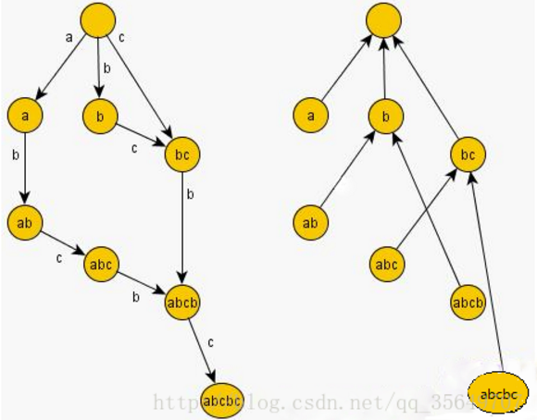
后缀连接link
例：

Slide 7
后缀连接link
引理4：后缀连接构成了一棵以S为根的树。
证明：考虑任意状态v≠S，link(v)指向状态所对应的字符串长度严格小于v所对应字符串。(定义+引理3)
所以，沿着后缀连接移动，早晚要到达S，S对应一个空串。
引理5：如果我们将所有合法的终点集合构成一棵树(使得子节点是父节点的子集)，这棵树和后缀连接所形成的树相同。(叫做parent树)
证明：由引理2(right集合要么包含要么不相交)，终点集合能够构成一棵树。
而由后缀连接的定义和引理2可以得出，right(v) ⊂right(link(v))。

Slide 8
小结
s的所有子串可以按照其终点集合划分为不同等价类。
s的后缀自动机由初始状态S和所有不同的终点等价类对应的状态构成。
每一个状态v对应一个或多个子串。令longest(v)为其中最长的，len(v)为其长度；shortest(v)为其中最短的，minlen(v)为它的长度。
那么状态v对应的所有串是longest(v)的不同后缀，且包括[minlen(v),len(v)]的所有长度。
对于每个v≠S，link(v)对应的串是longest(v)长度为minlen(v)-1的后缀。即minlen(v)=len(link(v))+1.

Slide 9
小结
后缀连接形成一棵以S为根的parent树。这棵树是终点集合的树状包含关系。
Parent树从下到上right集合不断扩大，即寻找后缀的过程。
如果从任意节点v_0开始移动，早晚会到达初始状态S。这样，我们能得到一系列不相交的长度区间[minlen(v_i),len(v_i)]，且这些区间的并是一个连续区间。
之后link(v)直接记作fa(v)。

Slide 10
后缀自动机的构造
(在线线性构造)
假设串s已经构造了1...i-1这些点。
设表示s[1...i-1]的点为las，要构建第i个点，其状态为now，那么len(now)=i=len(las)+1.
现在更新fa(now)。
那就是看与las不同等价类的状态(fa(las))是否有s[i]的出边。当然fa(las)没有的话，fa(fa(las))...可能有。
设p=las。这样一直找到p=0或是p有s[i]的出边。
(为方便，没有0号点，初始状态为1号点，fa[1]=0.)

Slide 11
后缀自动机的构造
若p=0，即走过了初始状态，因为right(i)一定包含于right(S)，所以fa[now]=1;

Slide 12
后缀自动机的构造

